Slide 1

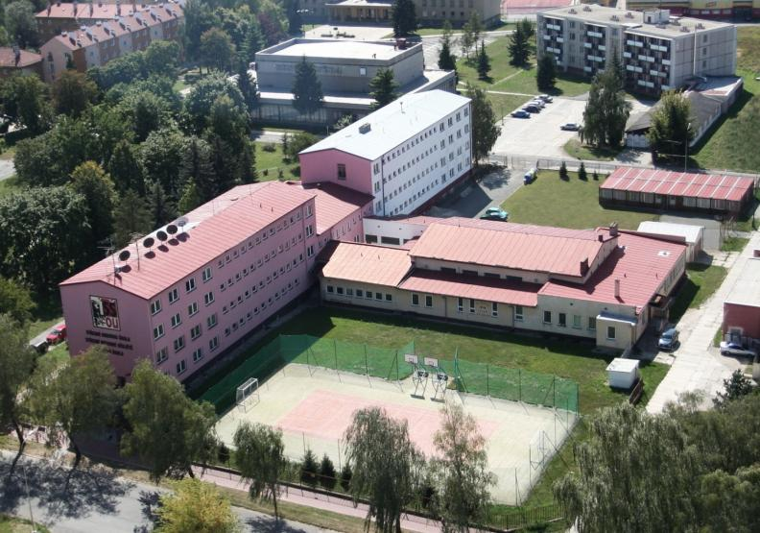
Grantový projekt
„Moderní absolvent
strojírenství“
MATEMATIKA
OP Vzdělání pro konkurenceschopnost Moderní absolvent strojírenství
Tento projekt
je spolufinancován Evropským sociálním fondem a státním rozpočtem
České republiky
Střední odborná škola
a Střední odborné učiliště, Uničov, Moravské nám. 681

Slide 2
Obsah práce z matematiky
Předváděcí sešity pro práci s interaktivní tabulí v programu Activboard:
1. ročník
2. ročník
3. ročník
4. ročník
Testy v programu moodle:
1. ročník
2. ročník
3. ročník
4. ročník
3. Videoklip Matematika kolem nás
Střední odborná škola
a Střední odborné učiliště, Uničov, Moravské nám. 681

Slide 3
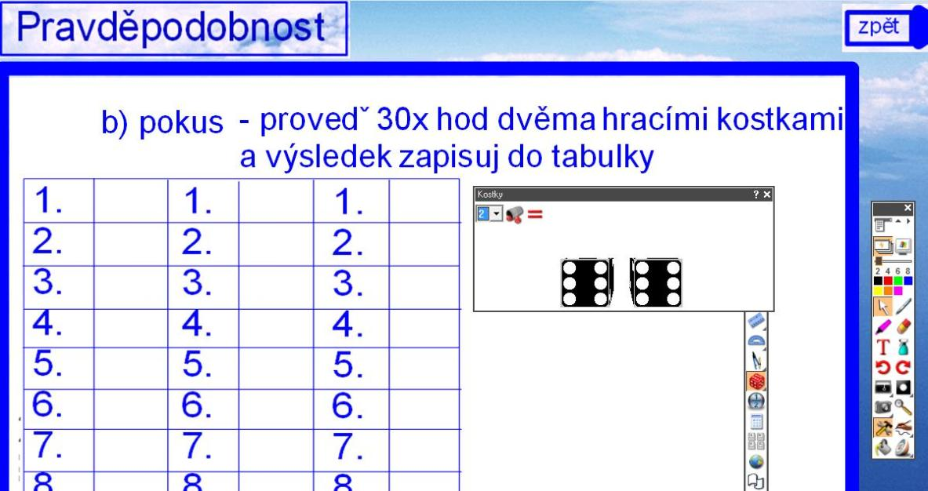
Ukázka předváděcích sešitů
Střední odborná škola
a Střední odborné učiliště, Uničov, Moravské nám. 681

Slide 4
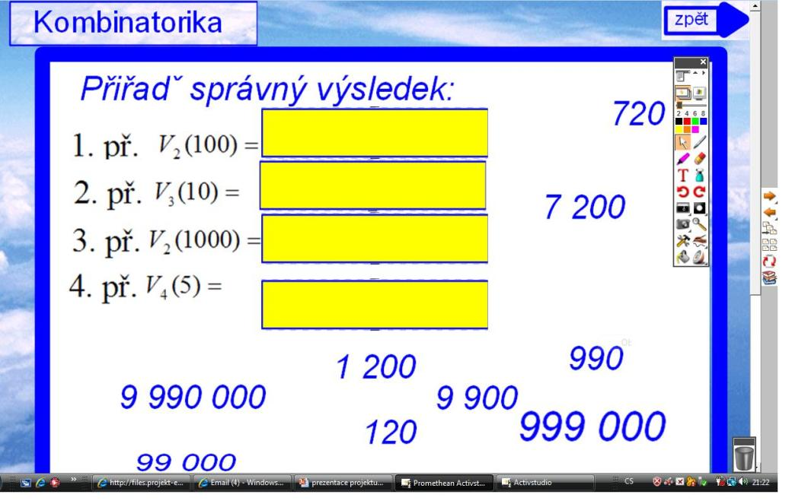
Ukázka předváděcích sešitů
Střední odborná škola
a Střední odborné učiliště, Uničov, Moravské nám. 681

Slide 5
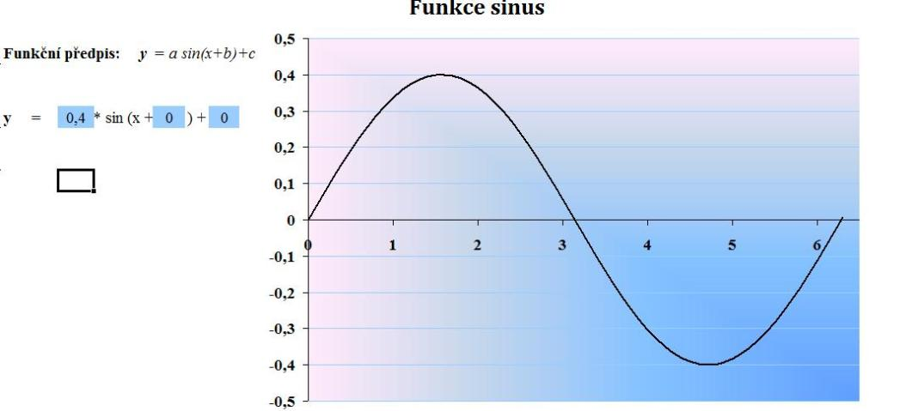
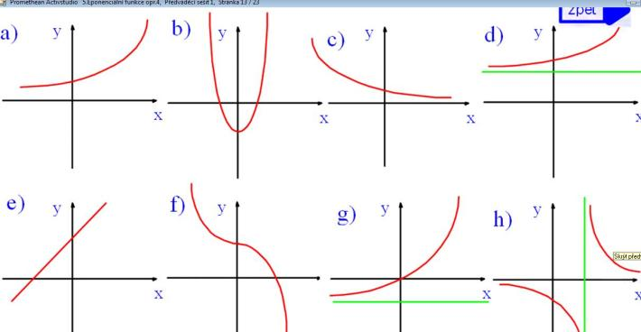
Ukázka předváděcích sešitů
Střední odborná škola
a Střední odborné učiliště, Uničov, Moravské nám. 681

Slide 6
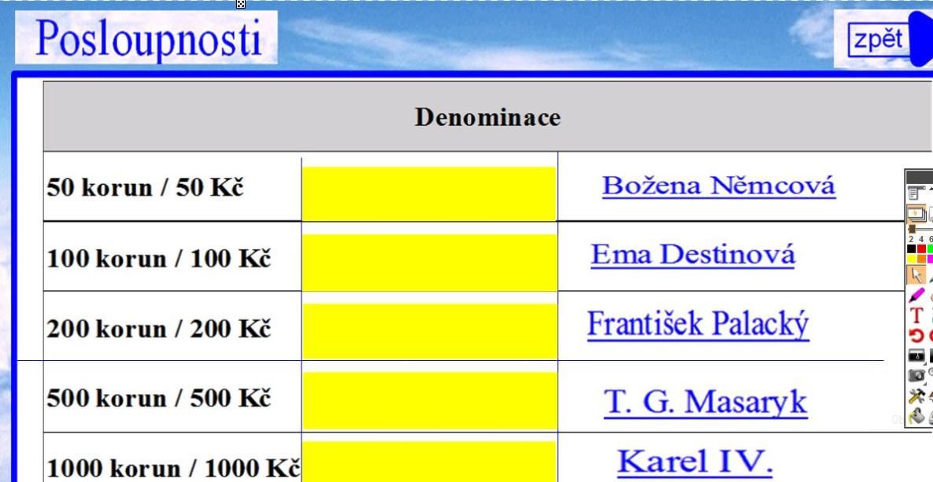
Ukázka předváděcích sešitů
Střední odborná škola
a Střední odborné učiliště, Uničov, Moravské nám. 681

Slide 7
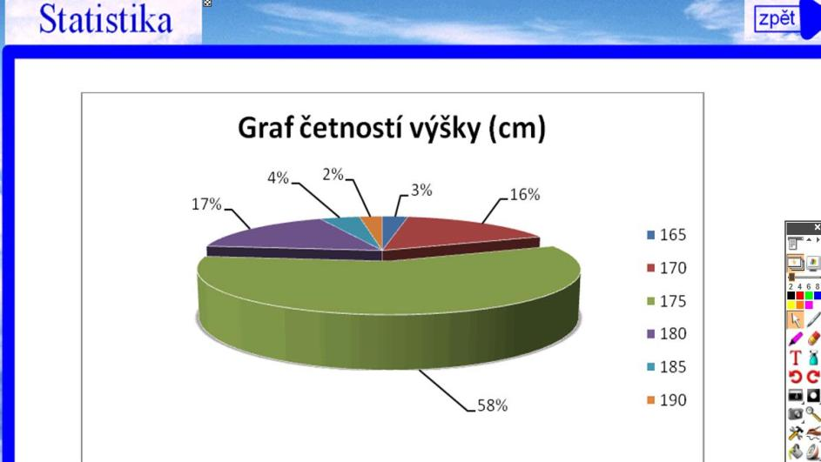
Ukázka předváděcích sešitů
Střední odborná škola
a Střední odborné učiliště, Uničov, Moravské nám. 681

Slide 8
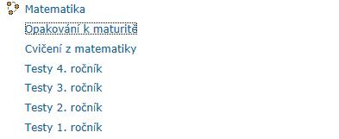
Ukázka testů
Střední odborná škola
a Střední odborné učiliště, Uničov, Moravské nám. 681

Slide 9
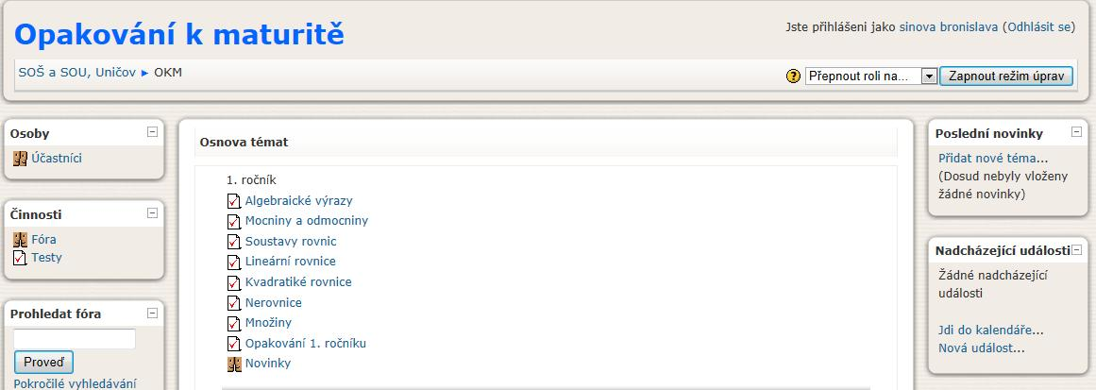
Ukázka testů
Střední odborná škola
a Střední odborné učiliště, Uničov, Moravské nám. 681

Slide 10
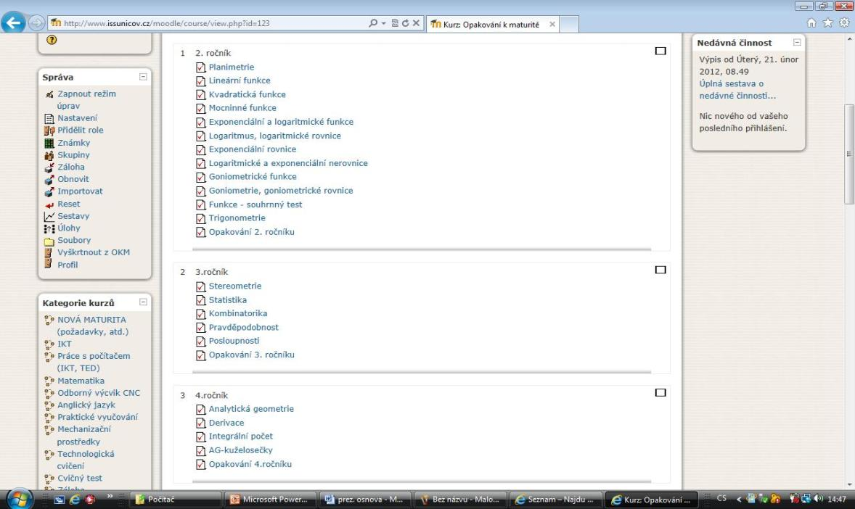
Ukázka testů
Střední odborná škola
a Střední odborné učiliště, Uničov, Moravské nám. 681

Slide 11
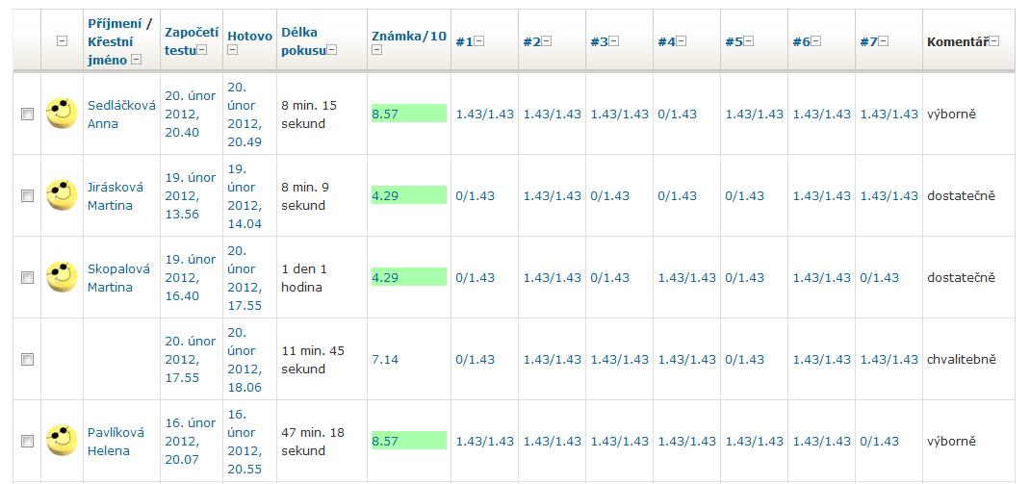
Ukázka testů
Střední odborná škola
a Střední odborné učiliště, Uničov, Moravské nám. 681

Slide 12
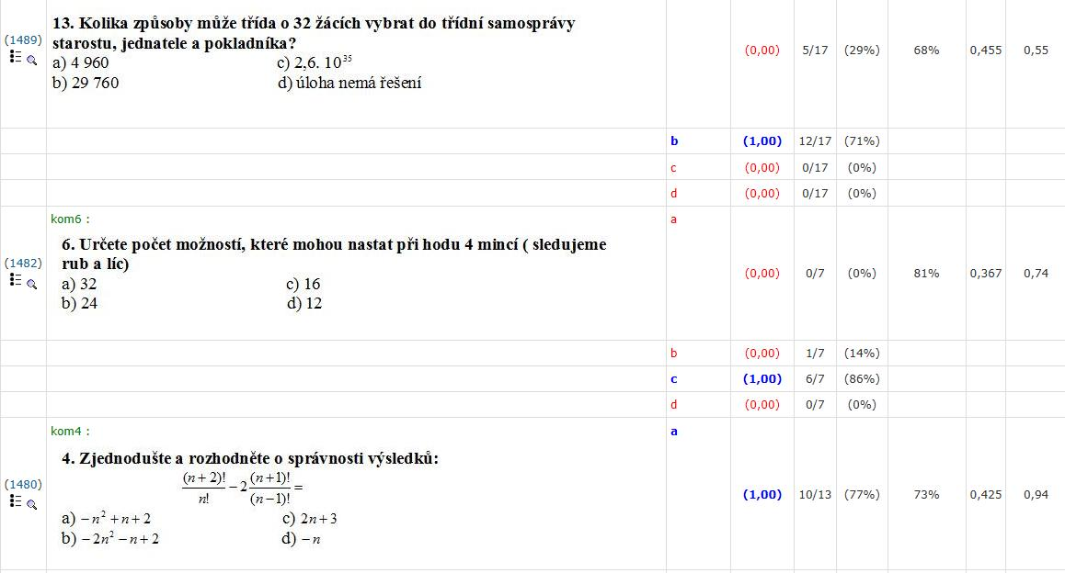
Ukázka testů
Střední odborná škola
a Střední odborné učiliště, Uničov, Moravské nám. 681

Slide 13
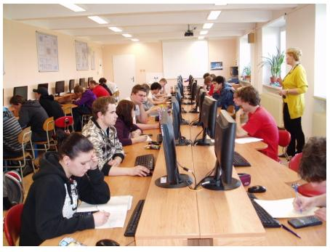
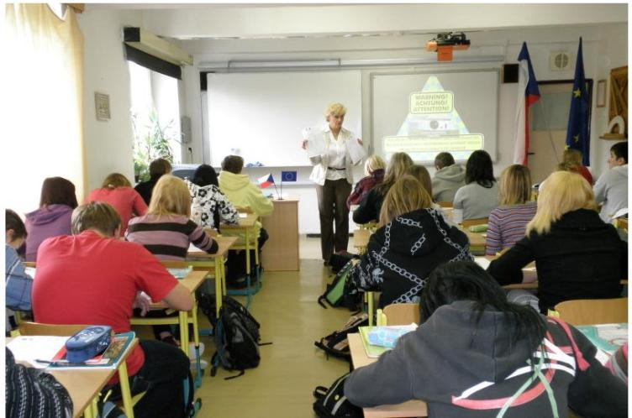
Evaluace projektu
Střední odborná škola
a Střední odborné učiliště, Uničov, Moravské nám. 681

Slide 14
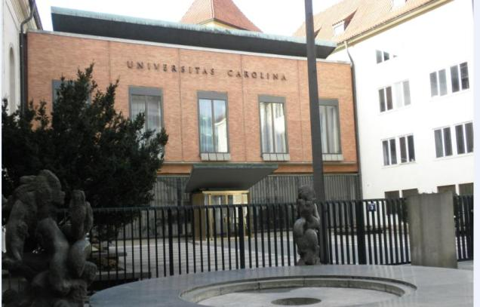
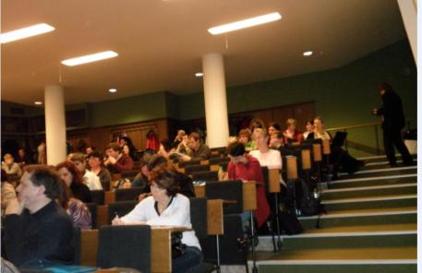
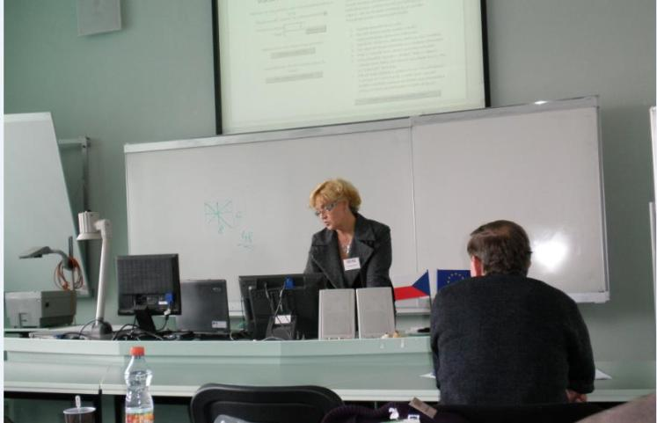
Evaluace
projektu
Střední odborná škola
a Střední odborné učiliště, Uničov, Moravské nám. 681

Slide 15
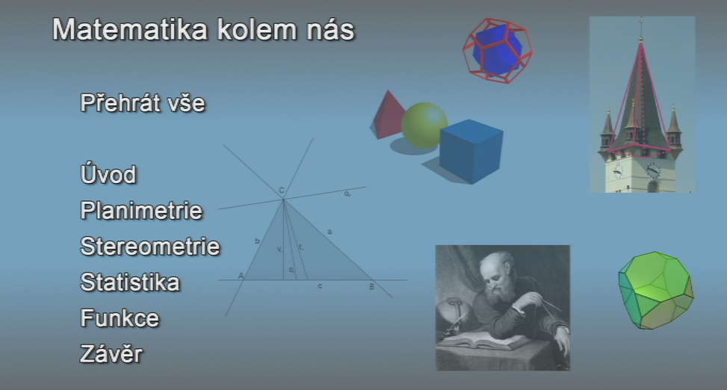
Střední odborná škola
a Střední odborné učiliště, Uničov, Moravské nám. 681

Slide 16
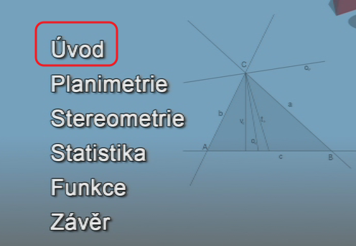
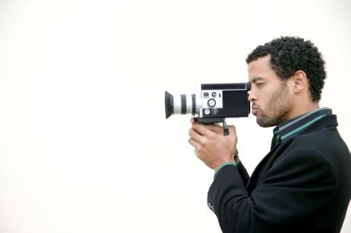
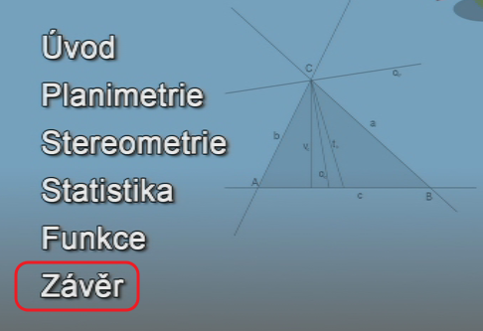
Ukázky videa
Ukázka videa:
Matematika kolem nás
Střední odborná škola
a Střední odborné učiliště, Uničov, Moravské nám. 681

Slide 17
Prosím o případné dotazy
Střední odborná škola
a Střední odborné učiliště, Uničov, Moravské nám. 681

Slide 18
Děkuji za pozornost
Střední odborná škola
a Střední odborné učiliště, Uničov, Moravské nám. 681

